Slide 1
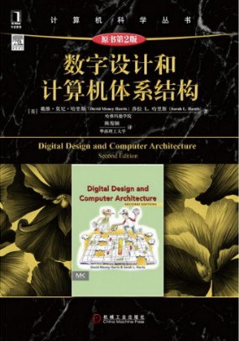

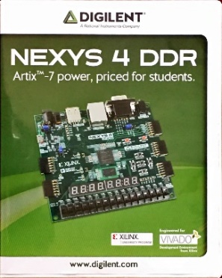

计算机组成与体系结构实验
体系结构（MIPS汇编语言）
微体系结构（单周期处理器）
第7.4节 (P240)
微体系结构（多周期处理器）
2023-4-12

Slide 2
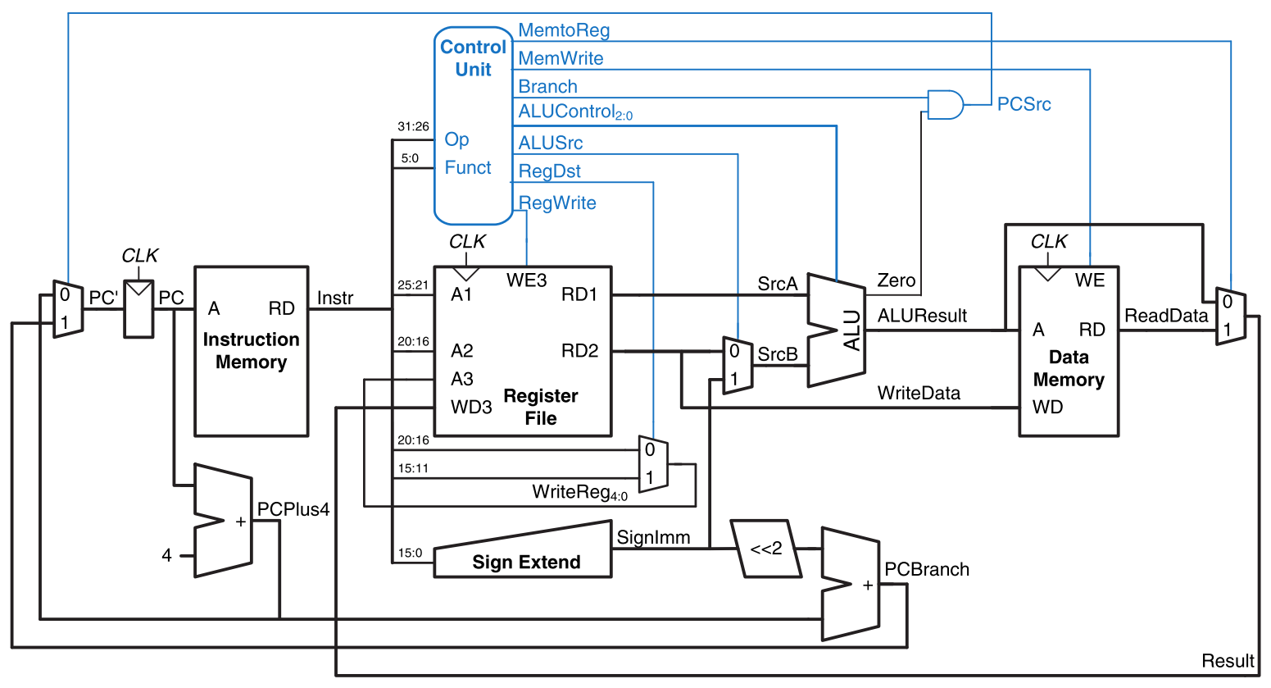
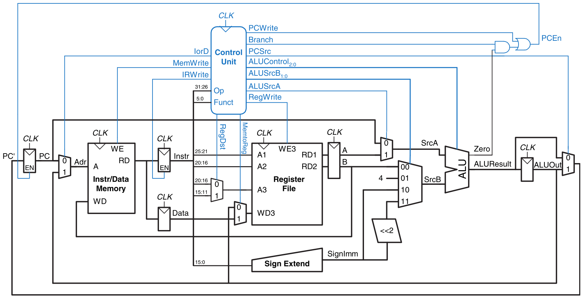
单周期 多周期
每条完整的指令都在一个周期中实现。
缺 点
时钟周期由最慢的指令来决定
需要3个加法器（占用较多芯片面积）
独立的指令存储器 和 数据存储器
每条指令的周期数不同。
一个加法器
一个存储器(指令+数据)
多5个寄存器、2个MUX
Notes:
比如，Load指令用5个周期，R类型指令用4个周期，跳转指令用3个周期

Slide 3
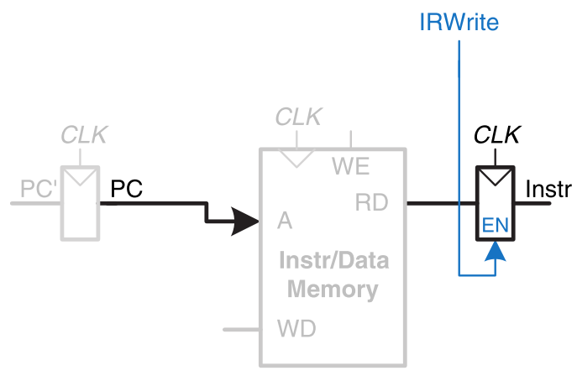
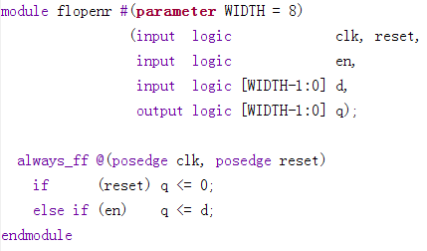
lw rt, imm(rs)
100011
op (6) | rs (5) | rt (5) | Imm (16)
Instruction Register
S0: 取指令
IRWrite
Reset

Slide 4
lw rt, imm(rs)
100011
op (6) | rs (5) | rt (5) | Imm (16)
25 21
15 0
S1-1: 从寄存器文件中读出源操作数
S0: 取指令
S1: 译码
IRWrite
Reset

Slide 5
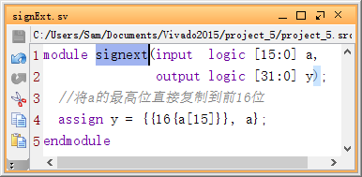
lw rt, imm(rs)
100011
op (6) | rs (5) | rt (5) | Imm (16)
25 21
15 0
S0: 取指令
S1: 译码
S1-2: 符号扩展立即数
IRWrite
Reset

Slide 6
lw rt, imm(rs)
100011
op (6) | rs (5) | rt (5) | Imm (16)
25 21
15 0
S0: 取指令
S1: 译码
S2: 求存储器地址
IRWrite
Reset
ALUControl=加法

Slide 7
lw rt, imm(rs)
100011
op (6) | rs (5) | rt (5) | Imm (16)
25 21
15 0
S0: 取指令
S1: 译码
S2: 求存储器地址
S3: 读存储器
IRWrite
IorD = 0
ALUControl=加法
IorD = 1
Reset

Slide 8
lw rt, imm(rs)
100011
op (6) | rs (5) | rt (5) | Imm (16)
25 21 20 16 15 0
S0: 取指令
S1: 译码
S2: 求存储器地址
S3: 读存储器
S4: 写寄存器文件
IRWrite
IorD = 0
ALUControl=加法
IorD = 1
RegWrite
Reset

Slide 9
lw rt, imm(rs)
PC递增4
S0: 取指令
S1: 译码
S2: 求存储器地址
S3: 读存储器
S4: 写寄存器文件
IRWrite
IorD = 0
ALUControl=加法
ALUSrcA= 0
ALUSrcB=01
PCwrite
ALUControl=加法
ALUSrcA= 1
ALUSrcB=10
IorD = 1
RegWrite
Reset

Slide 10
sw rt, imm(rs)
op (6) | rs (5) | rt (5) | imm(16)
25 21 20 16 15 0
S0: 取指令
S1: 译码
S2: 求存储器地址
S3: 写存储器
IRWrite
IorD = 0
ALUControl=加法
ALUSrcA= 0
ALUSrcB=01
PCwrite
ALUControl=加法
ALUSrcA= 1
ALUSrcB=10
IorD = 1
MemWrite
Reset

Slide 11
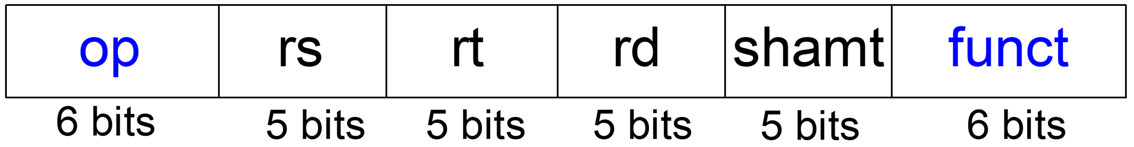
add, sub, and, or, slt
25 21 20 16 15 11
RegWrite
S0: 取指令
S1: 译码
S2: 计算
S3: 写寄存器
IRWrite
IorD = 0
ALUControl=加法
ALUSrcA= 0
ALUSrcB=01
PCwrite
RegDst = 1
MemtoReg=0
RegWrite
ALUControl=变化
ALUSrcA= 1
ALUSrcB=00
Reset

Slide 12
beq rs, rt, label
分支目标地址 = (PC + 4) + (sign-extended immediate << 2)
S0: 取指令
S1: 译码
S2: 分支
S3: 计算
IRWrite
IorD = 0
ALUControl=加法
ALUSrcA= 0
ALUSrcB=01
PCwrite
PCSrc=0
ALUSrcA= 0
ALUSrcB=11
ALUControl=加法
ALUSrcA= 1
ALUSrcB=00
ALUControl=Zero
Branch
PCSrc=1
ALUSrcA= 0
ALUSrcB=11
ALUControl=加法
Reset

Slide 13
数据路径 + 控制单元

Slide 14
数据路径 + 控制单元
ALU Decoder truth table
ALUOp_{1:0} | Funct_{5:0} | ALUControl_{2:0} | 指令
00 | X | 010 (Add) | lw, sw
01 | X | 110 (Subtract) | beq
10 | 100000 | 010 (Add) | add
 | 100010 | 110 (Subtract) | sub
 | 100100 | 000 (And) | and
 | 100101 | 001 (Or) | or
 | 101010 | 111 (SLT) | slt
11 | Not Used

Slide 15
控制单元 FSM
lw rt, imm(rs)
S0: 取指令 + PC'
IRWrite
IorD = 0
ALUControl=加法
ALUSrcA= 0
ALUSrcB=01
PCwrite
PCSrc=0
op (6) | rs (5) | rt (5) | Imm (16)
Reset
25 21
15 0

Slide 16
控制单元 FSM
lw rt, imm(rs)
S0: 取指令 + PC'
S1: 译码
IRWrite
IorD = 0
ALUControl=加法
ALUSrcA= 0
ALUSrcB=01
PCwrite
PCSrc=0
op (6) | rs (5) | rt (5) | Imm (16)
Reset
25 21
15 0
读rs、rt字段
对立即数进行符号扩展
Opcode字段译码

Slide 17
控制单元 FSM
lw rt, imm(rs)
S0: 取指令 + PC'
S1: 译码
IRWrite
IorD = 0
ALUControl=加法
ALUSrcA= 0
ALUSrcB=01
PCwrite
PCSrc=0
op (6) | rs (5) | rt (5) | Imm (16)
Reset
25 21
15 0
S2: 求存储器地址
Op = LW
或
Op = SW
ALUControl=加法
ALUSrcA= 1
ALUSrcB=10
对于lw或sw指令 Address = 基地址 + 立即数扩展后

Slide 18
控制单元 FSM
S0: 取指令 + PC'
S1: 译码
lw rt, imm(rs)
IRWrite
IorD = 0
ALUControl=加法
ALUSrcA= 0
ALUSrcB=01
PCwrite
PCSrc=0
Reset
op (6) | rs (5) | rt (5) | Imm (16)
25 21
15 0
S2: 求存储器地址
Op = LW
或
Op = SW
ALUControl=加法
ALUSrcA= 1
ALUSrcB=10
Op = LW
S3: 读存储器
IorD = 1
S4: 写寄存器
文件
RegDst = 0
MemtoReg=1
RegWrite
Notes:
Data Memory读操作为组合逻辑！

Slide 19
控制单元 FSM
S0: 取指令 + PC'
S1: 译码
sw rt, imm(rs)
IRWrite
IorD = 0
ALUControl=加法
ALUSrcA= 0
ALUSrcB=01
PCwrite
PCSrc=0
Reset
op (6) | rs (5) | rt (5) | imm(16)
25 21 20 16 15 0
Op = LW
或
Op = SW
S2: 求存储器地址
ALUControl=加法
ALUSrcA= 1
ALUSrcB=10
Op = SW
Op = LW
S3: 读存储器
S5: 写存储器
IorD = 1
IorD = 1
MemWrite
S4: 写寄存器
文件
RegDst = 0
MemtoReg=1
RegWrite

Slide 20
控制单元 FSM
S0: 取指令 + PC'
S1: 译码
25 21 20 16 15 11
IRWrite
IorD = 0
ALUControl=加法
ALUSrcA= 0
ALUSrcB=01
PCwrite
PCSrc=0
R-type
Reset
Op = R-type
Op = LW
或
Op = SW
S2: 求存储器地址
S6: 计算
ALUControl=加法
ALUSrcA= 1
ALUSrcB=10
ALUControl=变化
ALUSrcA= 1
ALUSrcB=00
Op = SW
Op = LW
S3: 读存储器
S5: 写存储器
S7: 写寄存器
IorD = 1
MemWrite
RegDst = 1
MemtoReg=0
RegWrite
IorD = 1
S4: 写寄存器
文件
RegDst = 0
MemtoReg=1
RegWrite

Slide 21
控制单元 FSM
S0: 取指令 + PC'
S1: 译码
6位 | 5位 | 5位 | 16位
op | rs | rt | imm
IRWrite
IorD = 0
ALUControl=加法
ALUSrcA= 0
ALUSrcB=01
PCwrite
PCSrc=0
ALUSrcA= 0
ALUSrcB=11
ALUControl=加法
beq
Reset
25 21 20 16 15 0
Op = R-type
分支目标地址 = (PC + 4) + (sign-extended immediate << 2)
Op = LW 或 Op = SW
Op = BEQ
S2: 求存储器地址
S6: 计算
S8: 分支
ALUSrcA= 1
ALUSrcB=00
ALUControl=Zero
Branch
PCSrc=1
ALUControl=加法
ALUSrcA= 1
ALUSrcB=10
ALUControl=变化
ALUSrcA= 1
ALUSrcB=00
Op = SW
Op = LW
S3: 读存储器
S5: 写存储器
S7: 写寄存器
IorD = 1
MemWrite
RegDst = 1
MemtoReg=0
RegWrite
IorD = 1
S4: 写寄存器
文件
RegDst = 0
MemtoReg=1
RegWrite

Slide 22
控制单元 FSM
S0: 取指令 + PC'
S1: 译码
addi rt, rs, imm
IRWrite
IorD = 0
ALUControl=加法
ALUSrcA= 0
ALUSrcB=01
PCwrite
PCSrc=0
ALUSrcA= 0
ALUSrcB=11
ALUControl=加法
Reset
6位 | 5位 | 5位 | 16位
op | rs | rt | imm
Op = ADDI
Op = LW 或 Op = SW
Op = R-type
Op = BEQ
S2: 求存储器地址
S6: 计算
S8: 分支
S9: 计算
25 21 20 16 15 0
ALUSrcA= 1
ALUSrcB=00
ALUControl=Zero
Branch
PCSrc=1
ALUControl=加法
ALUSrcA= 1
ALUSrcB=10
ALUControl=变化
ALUSrcA= 1
ALUSrcB=00
ALUControl=加法
ALUSrcA= 1
ALUSrcB=10
Op = SW
Op = LW
S3: 读存储器
S5: 写存储器
S7: 写寄存器
S10: 写寄存器
IorD = 1
MemWrite
RegDst = 1
MemtoReg=0
RegWrite
RegDst = 0
MemtoReg=0
RegWrite
IorD = 1
S4: 写寄存器
文件
RegDst = 0
MemtoReg=1
RegWrite
Notes:
S2、S9相同，可以合并

Slide 23
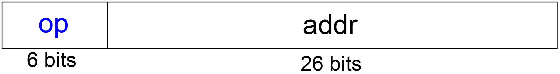
j label
更多指令
数据通路
PC’ = {(PC+4)[31:28], addr, 2’b0}

Slide 24
j label 控制单元 FSM
S0: 取指令 + PC'
S1: 译码
S11: 跳转
IRWrite
IorD = 0
ALUControl=加法
ALUSrcA= 0
ALUSrcB=01
PCwrite
PCSrc=00
ALUSrcA= 0
ALUSrcB=11
ALUControl=加法
Jump
Op = Jump
PCSrc=10
PCWrite
Reset
Op = R-type
Op = ADDI
Op = LW 或 Op = SW
Op = BEQ
S2: 求存储器地址
S6: 计算
S8: 分支
S9: 计算
ALUSrcA= 1
ALUSrcB=00
ALUControl=Zero
Branch
PCSrc=01
ALUControl=加法
ALUSrcA= 1
ALUSrcB=10
ALUControl=变化
ALUSrcA= 1
ALUSrcB=00
ALUControl=加法
ALUSrcA= 1
ALUSrcB=10
Op = SW
Op = LW
S3: 读存储器
S5: 写存储器
S7: 写寄存器
S10: 写寄存器
IorD = 1
MemWrite
RegDst = 1
MemtoReg=0
RegWrite
RegDst = 0
MemtoReg=0
RegWrite
IorD = 1
S4: 写寄存器
文件
RegDst = 0
MemtoReg=1
RegWrite
Notes:
注意：PCSrc扩展为2位

Slide 25
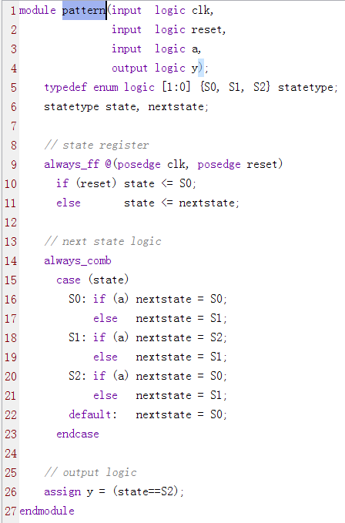
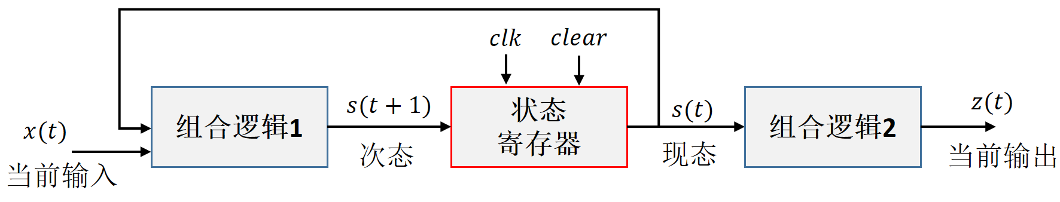
例：Moore型 FSM
①
非阻塞赋值(<=)
时序逻辑
②
阻塞赋值 ( = )
组合逻辑1
③
组合逻辑2
也可以用alwasys_comb
Notes:
枚举类型，教材P128

Slide 26
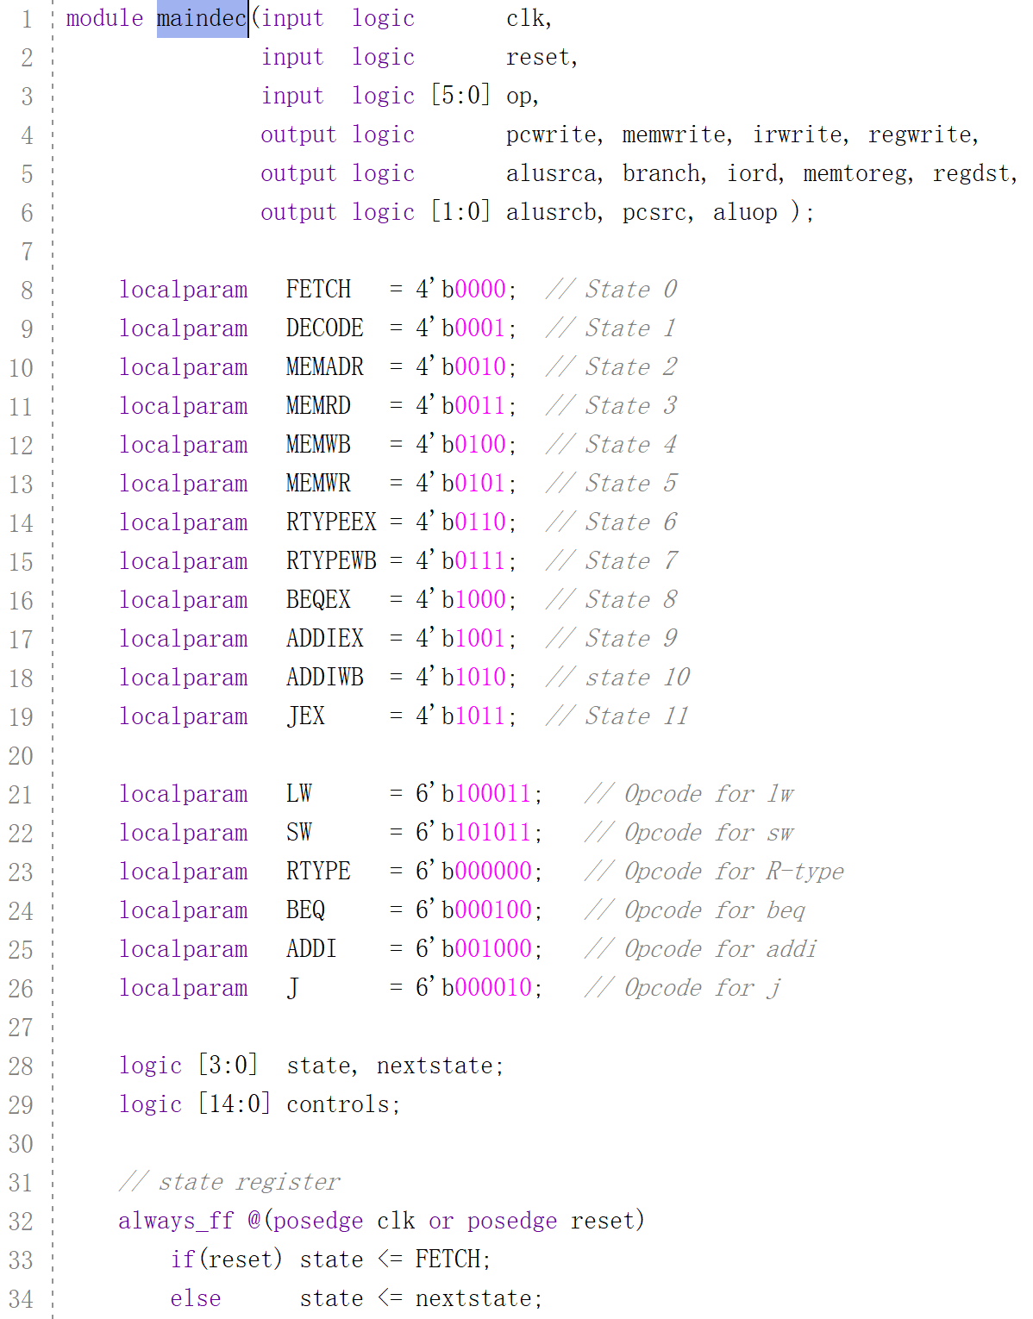
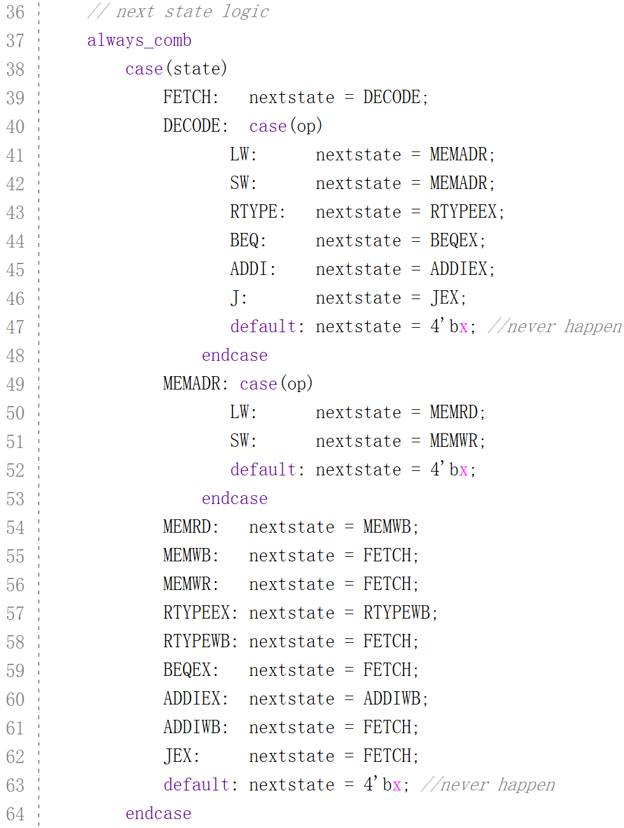
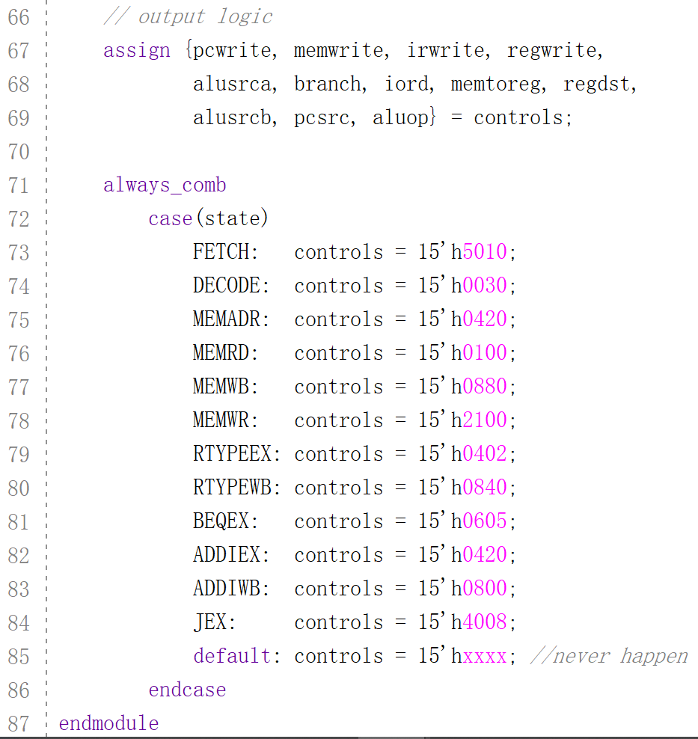
FSM代码
②
③
①

Slide 27
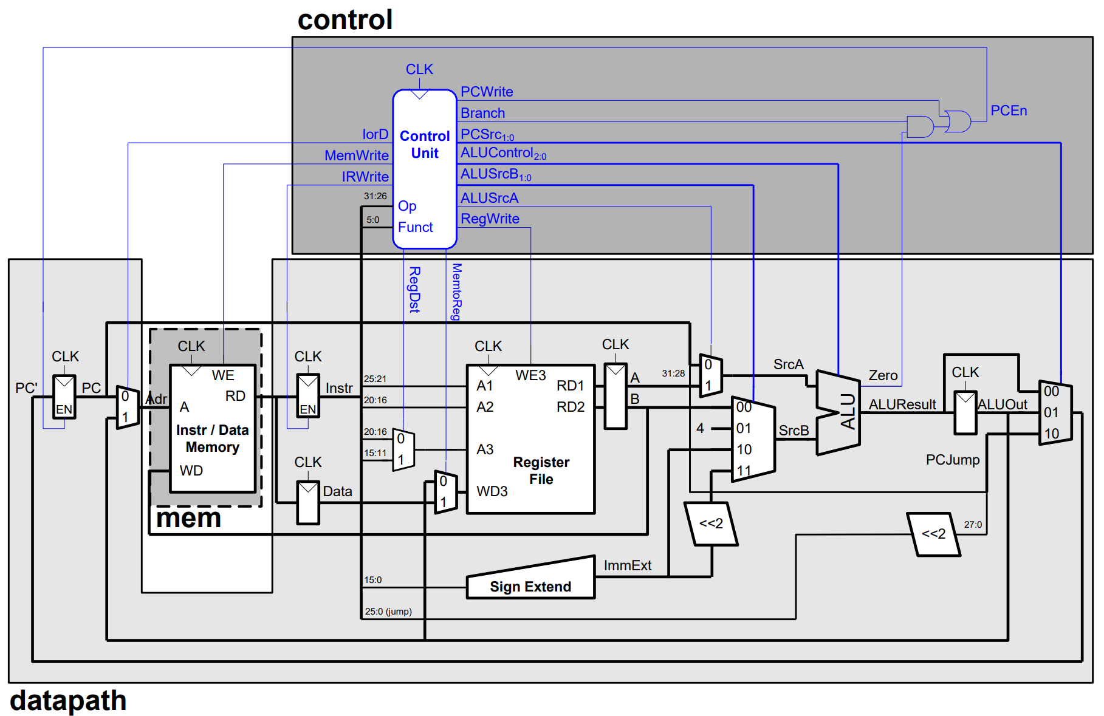
全图

Slide 28
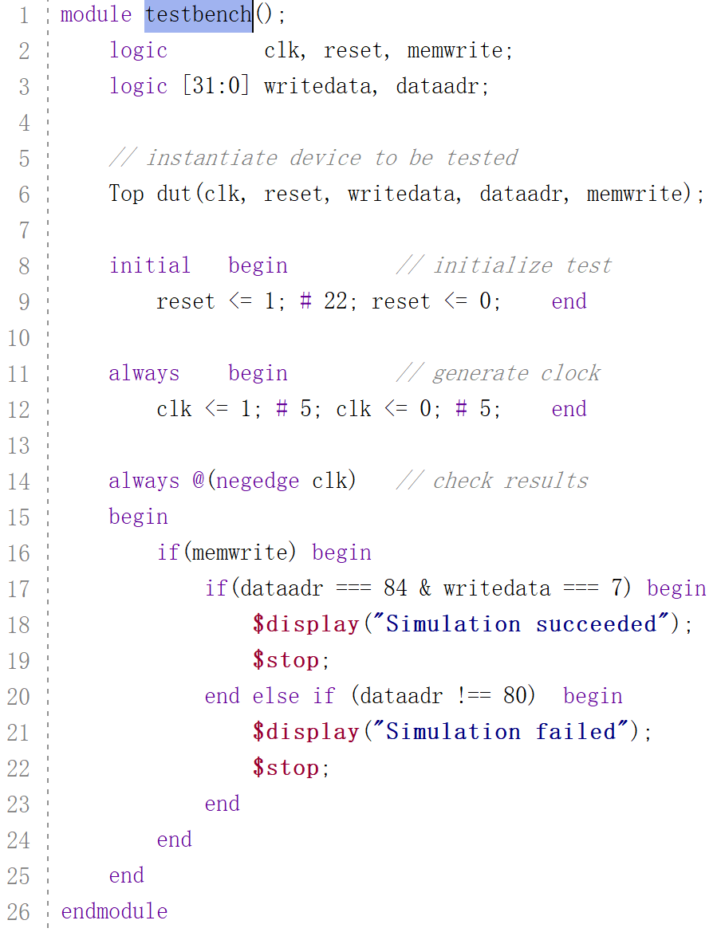
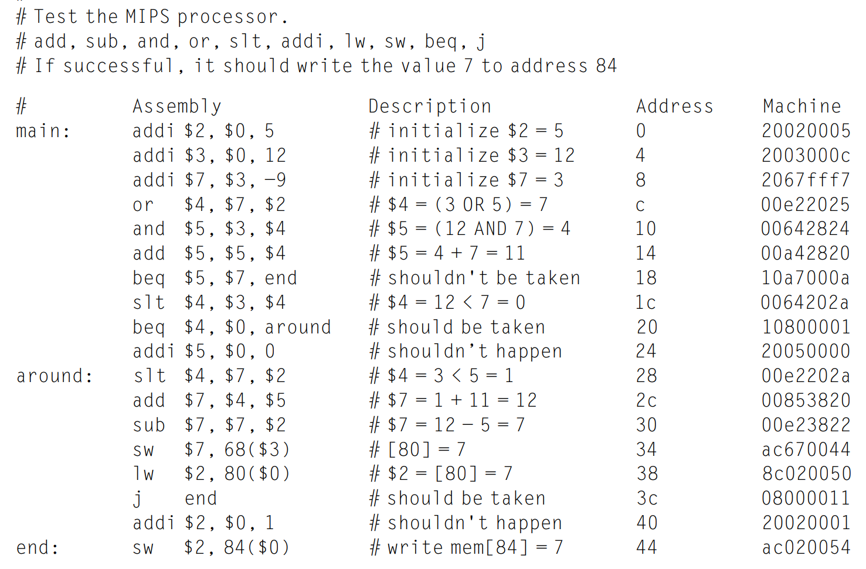
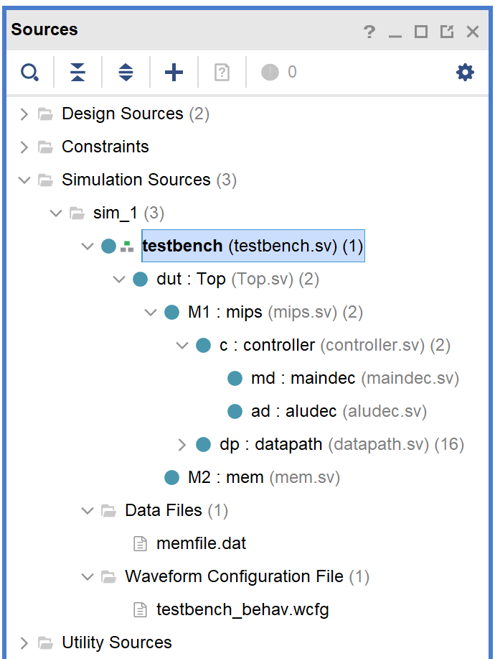
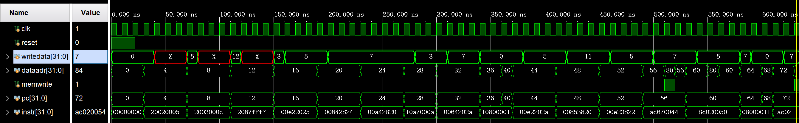
仿真
addi
4 clk
beq
3clk
lw
5 clk

Slide 29
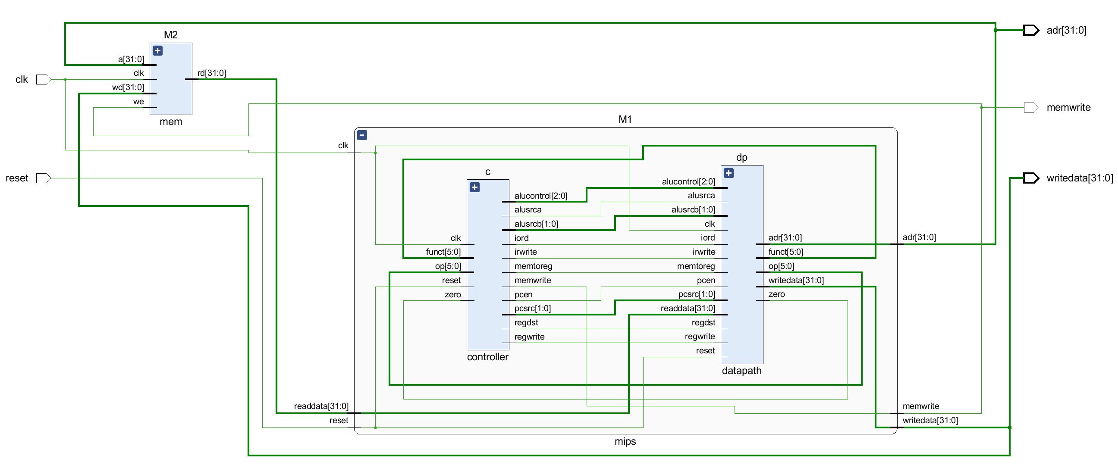
RTL原理图

Slide 30
扩展 bne 控制单元 FSM
S0: 取指令 + PC'
S1: 译码
S11: 跳转
IRWrite
IorD = 0
ALUControl=加法
ALUSrcA= 0
ALUSrcB=01
PCwrite
PCSrc=00
ALUSrcA= 0
ALUSrcB=11
ALUControl=加法
Op = Jump
PCSrc=10
PCWrite
Reset
Op = R-type
Op = BEN
Op = ADDI
Op = LW 或 Op = SW
Op = BEQ
S2: 求存储器地址
S6: 计算
S8: 分支
S12: 分支2
S9: 计算
ALUSrcA= 1
ALUSrcB=00
ALUControl=Zero
Branch
PCSrc=01
ALUSrcA= 1
ALUSrcB=00
ALUControl=!Zero
BranchBne
PCSrc=01
ALUControl=加法
ALUSrcA= 1
ALUSrcB=10
ALUControl=变化
ALUSrcA= 1
ALUSrcB=00
ALUControl=加法
ALUSrcA= 1
ALUSrcB=10
Op = SW
Op = LW
S3: 读存储器
S5: 写存储器
S7: 写寄存器
S10: 写寄存器
IorD = 1
MemWrite
RegDst = 1
MemtoReg=0
RegWrite
RegDst = 0
MemtoReg=0
RegWrite
IorD = 1
S4: 写寄存器
文件
RegDst = 0
MemtoReg=1
RegWrite
Notes:
注意：PCSrc扩展为2位

Slide 31
扩展 andi，ori 控制单元 FSM
S0: 取指令 + PC'
S1: 译码
S11: 跳转
IRWrite
IorD = 0
ALUControl=加法
ALUSrcA= 0
ALUSrcB=01
PCwrite
PCSrc=00
ALUSrcA= 0
ALUSrcB=11
ALUControl=加法
Op = Jump
PCSrc=10
PCWrite
Reset
Op = LW 或 Op = SW
Op = R-type
Op = BEQ
Op = BNE
Op = ORI
Op = ADDI
Op = ANDI
S2: 求存储器地址
S6: 计算
S8: 分支
S12: 分支2
S13: 计算
S14: 计算
ALUSrcA= 1
ALUSrcB=00
ALUControl=Zero
Branch
PCSrc=01
ALUSrcA= 1
ALUSrcB=00
ALUControl=!Zero
BranchBne
PCSrc=01
S9: 计算
ALUControl=加法
ALUSrcA= 1
ALUSrcB=10
ALUControl=变化
ALUSrcA= 1
ALUSrcB=00
ALUControl=加法
ALUSrcA= 1
ALUSrcB=10
ALUControl= 与
ALUSrcA= 1
ALUSrcB=10
ALUControl= 或
ALUSrcA= 1
ALUSrcB=10
Op = SW
Op = LW
S3: 读存储器
S5: 写存储器
S7: 写寄存器
S10: 写寄存器
IorD = 1
MemWrite
RegDst = 1
MemtoReg=0
RegWrite
RegDst = 0
MemtoReg=0
RegWrite
IorD = 1
S4: 写寄存器
文件
RegDst = 0
MemtoReg=1
RegWrite

